Slide 1
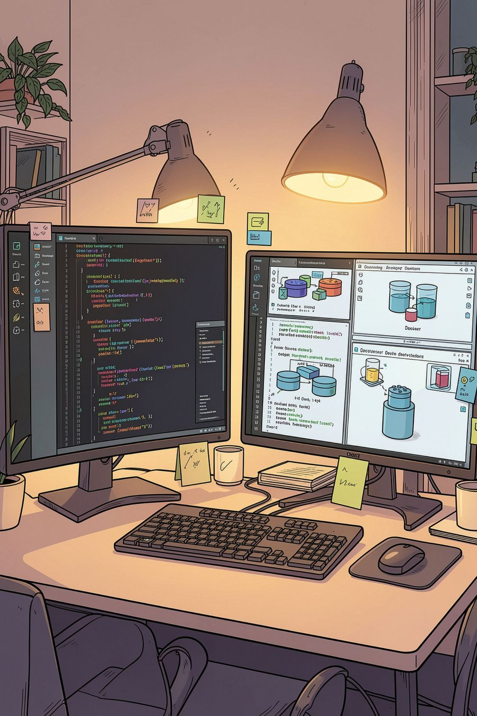
Trabalho de Conclusão de Curso
Stack Fullstack com Docker Compose, CI/CD e Monitoramento
Universidade do Estado do Amazonas — UEA
HUB UEA - DENKEN

Slide 2

Visão Geral do Projeto
O projeto sobre práticas avançadas Full-Stack demonstra uma aplicação web completa com arquitetura moderna, containerizada e automatizada. O repositório organiza o código em duas pastas principais — backend/ e frontend/ — cada uma com seu próprio Dockerfile, além de um docker-compose.yml na raiz para orquestrar todos os serviços.
Backend
Frontend
Infra
API REST com Node.js
Interface React
Docker + GitHub Actions

Slide 3




Stack Tecnológica
Backend
Frontend
Web API escrita em .NET 8.0 e documentados via README.
React com estrutura de componentes reutilizáveis e consumo da API via fetch/axios.
Docker
CI/CD
Containerização completa com Dockerfile individual por serviço e orquestração via Compose.
Pipelines automatizados no GitHub Actions para build, teste e deploy contínuo.

Slide 4
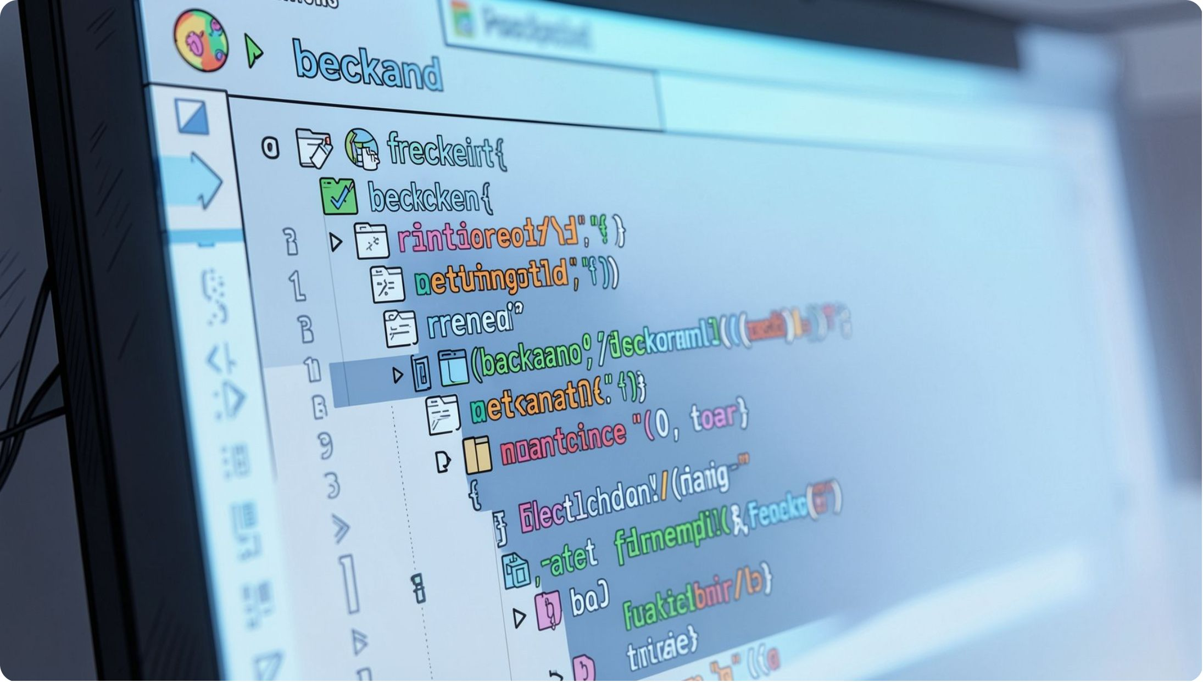

Estrutura do Repositório
O repositório segue uma organização clara e separada por contexto, facilitando a manutenção e a escalabilidade.
backend/
frontend/
docker-compose.yml
.github/workflows/
API, modelos de dados, rotas e Dockerfile próprio.
Aplicação React, componentes e Dockerfile próprio.
Orquestra todos os serviços com um único comando.
YAMLs que definem os pipelines de CI/CD.

Slide 5





Execução com Docker Compose
Com um único comando, toda a infraestrutura é levantada: backend, frontend e banco de dados.
1. Clone
git clone do repositório
2. Build
docker compose build
3. Up
docker compose up -d
4. Acesso
Frontend em localhost:3000

Slide 6
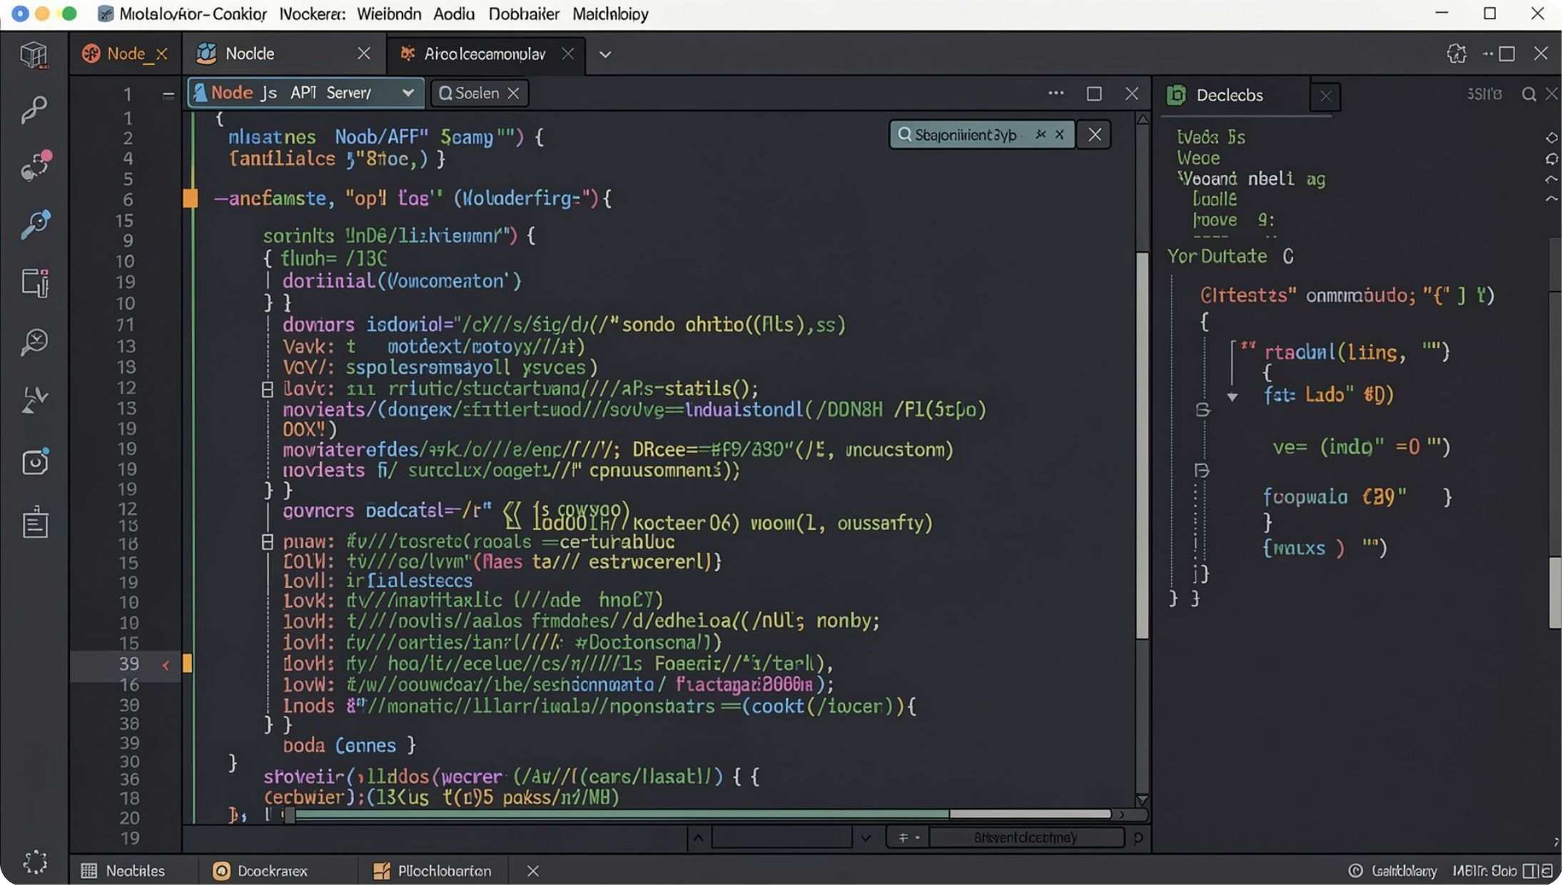
Backend em Container
O backend é containerizado com um Dockerfile baseado em Node.js, expondo a porta da API e conectando-se ao banco de dados via variáveis de ambiente.
Dockerfile
Variáveis de Ambiente
Saúde
Imagem leve, multi-stage build para reduzir tamanho final.
PORT, DATABASE_URL e chaves configuradas via Compose.
Healthcheck nativo para monitoramento de status.

Slide 7

Frontend em Container
O frontend React é buildado em produção e servido via Nginx dentro do container, garantindo performance e isolamento.
Build Otimizado
Nginx
Proxy Reverso
Minificação e tree-shaking automáticos no build.
Servidor leve para arquivos estáticos em produção.
Comunicação com o backend via variável de ambiente.

Slide 8
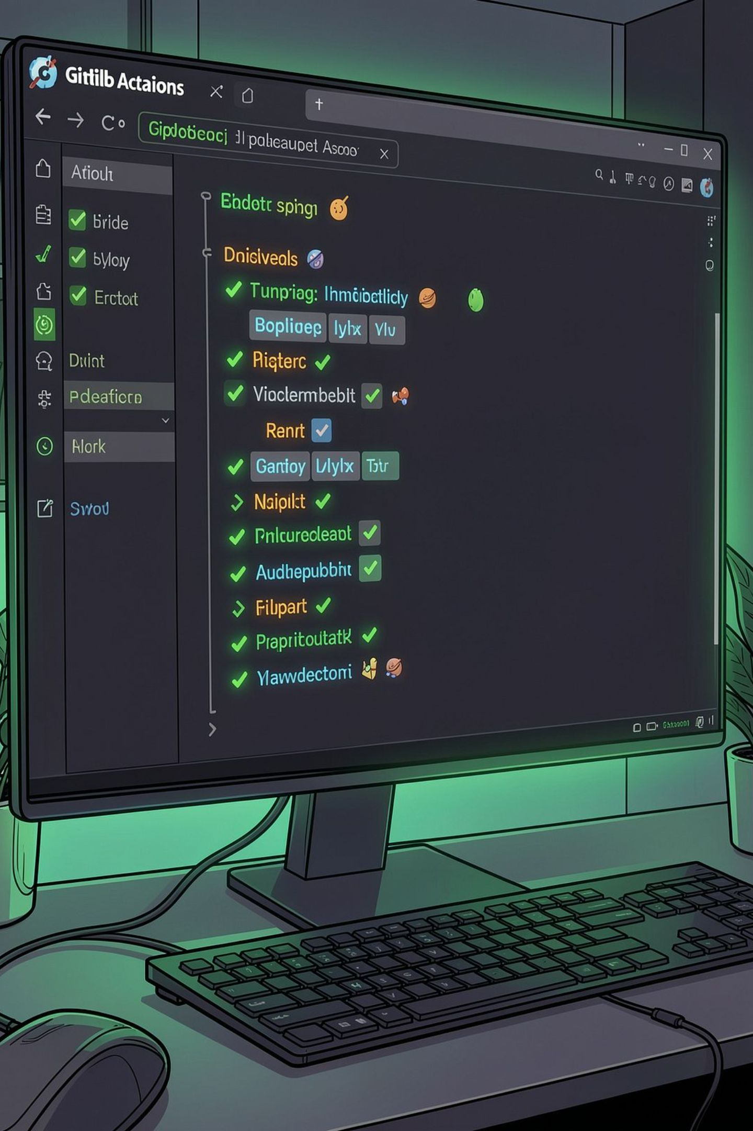
CI/CD com GitHub Actions
A cada push ou pull request, o pipeline é acionado automaticamente, garantindo qualidade e entrega contínua.
1
Trigger
Push na branch main ou PR aberto
2
Build
Compilação do backend e frontend
3
Testes
Execução automática dos testes unitários
4
Deploy
Publicação dos containers e atualização do serviço

Slide 9
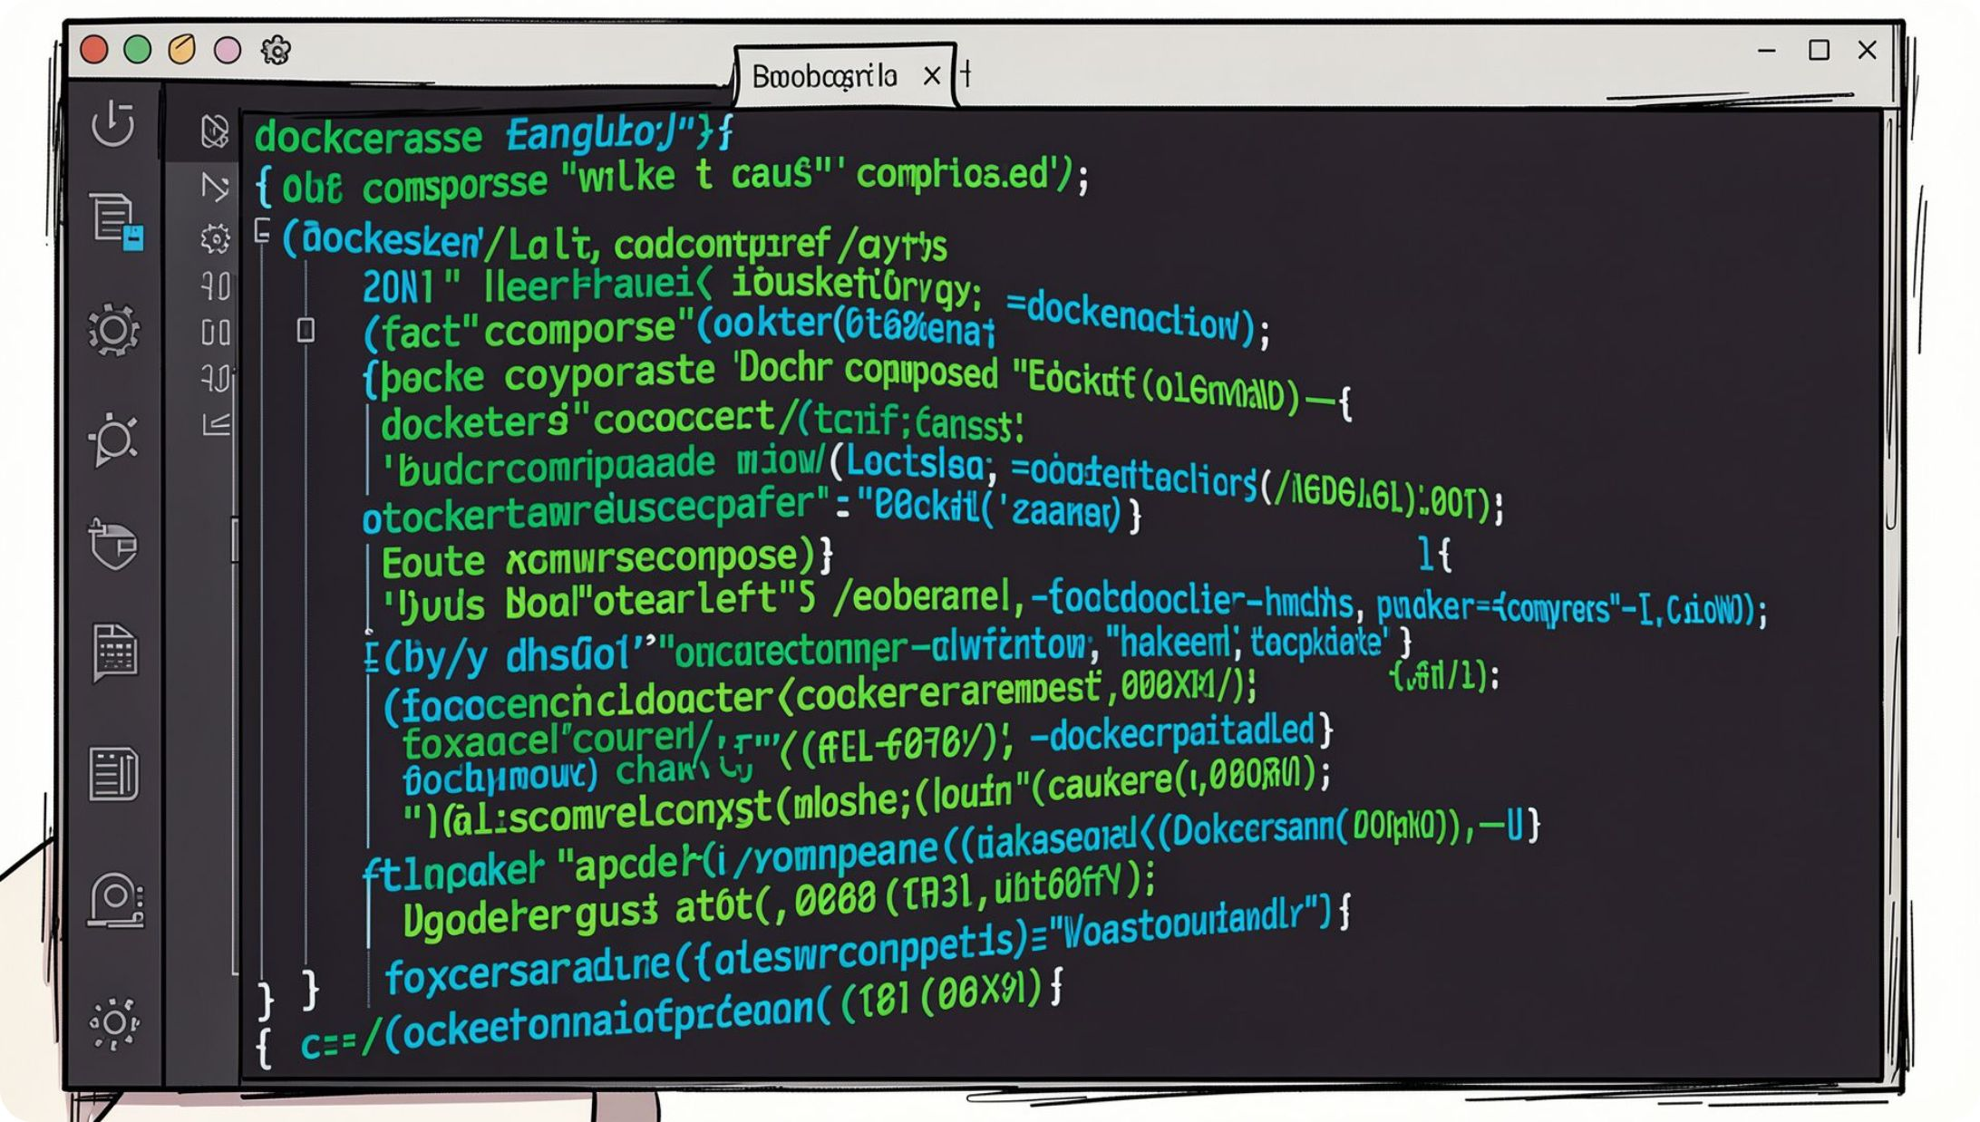

Monitoramento de Logs
O Docker Compose centraliza os logs de todos os serviços, permitindo debug e monitoramento em tempo real sem configuração adicional.
docker compose logs -f
docker compose logs backend
Saúde dos Containers
Segue os logs de todos os serviços em tempo real.
Filtra logs por serviço específico.
Status visível via docker compose ps.

Slide 10

Conclusão
O projeto demonstra domínio prático de uma stack fullstack moderna, com infraestrutura como código, automação de pipelines e observabilidade básica — competências essenciais para o mercado atual.
🐳 Docker
Containerização completa e reprodutível
⚙️ CI/CD
Pipeline automatizado no GitHub Actions
📊 Monitoramento
Logs centralizados e healthcheck
🔗 Repositório
github.com/DanielManaus/trabalho-uea-fullstack

